Slide 1
І. Організація учнів до уроку

Slide 2
Птахам дані крила,
рибам – плавці, а людям,
які живуть у Природі,-
вивчення та пізнання Природи;
ось їхні крила
Х. Марті

Slide 3
ІІ. Мотивація навчальної діяльності школярів

Slide 4
Прийшла до нас красуня
у білому кожусі,
поля причепурила, пухнастим снігом вкрила.
Вгадайте – хто вона, красуня чепурна?

Slide 5
ІІІ. Оголошення теми і мети уроку

Slide 6
Зима. Спостереження взимку за природою
Notes:
олоджлд

Slide 7
ІV. Опрацювання нового матеріалу

Slide 8
Вступна бесіда
2. Розповідь про зимові місяці

Slide 9
Грудень
Січень
Лютий

Slide 11
Впаде з неба – не розіб’ється,
Впаде в воду – розпливеться
Хто узори на вікні,
Уночі зробив мені?
Що за диво - сад, як літом
зацвів білим-білим цвітом.

Slide 12
3. Робота в зошитах (с.3)

Slide 13
4. Заочна подорож по селу Зимове

Slide 15
5. Робота з підручником
в групах
(с.91)

Slide 16
6. Подорож до річки

Slide 18
7. Фізкультхвилинка
Підемо у двір гуляти,
Раз, два, раз, два, три.
Зиму піснею вітати
Раз, два, раз, два, три.
Плесь, плесь, ти не стій,
Швидше рученята грій.
Туп-туп-туп мороз
Наші ніжки не морозь.

Slide 19
Пам’ятка дітям взимку
Узимку одягайся тепло і зручно.
На вулиці не розстібай одяг, не знімай шапки.
Не їж сніг, не смокчи бурульки, не сідай на сніг. Можна застудитись!
Будь уважним на льоду. Якщо лід тонкий, не ковзайся по ньому.
На річці кататись заборонено на ковзанах, бо можна проламатись під лід!

Slide 20
8. Мандрівка у зимовий сад

Slide 22
9. Подорож у зимовий ліс

Slide 24
Робота із зошитом с.25

Slide 26
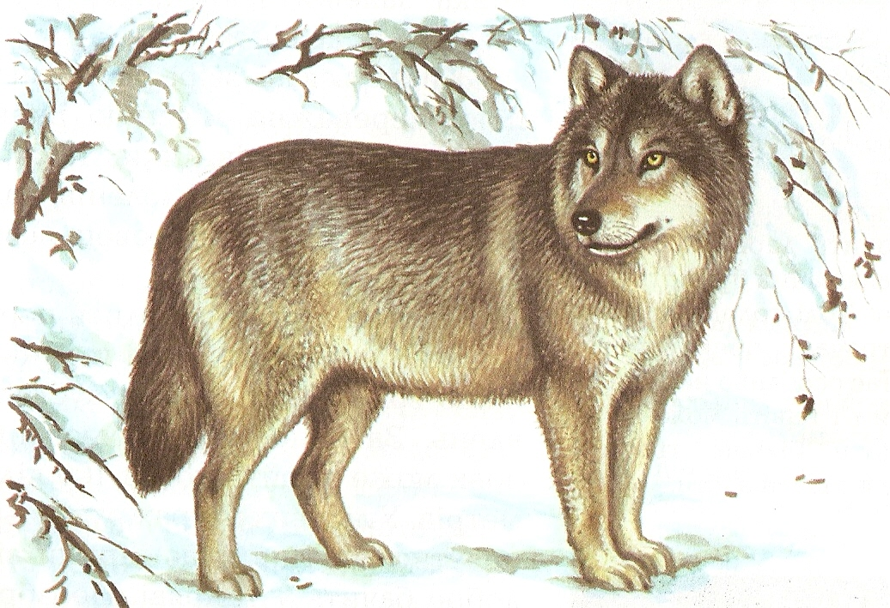

Slide 27
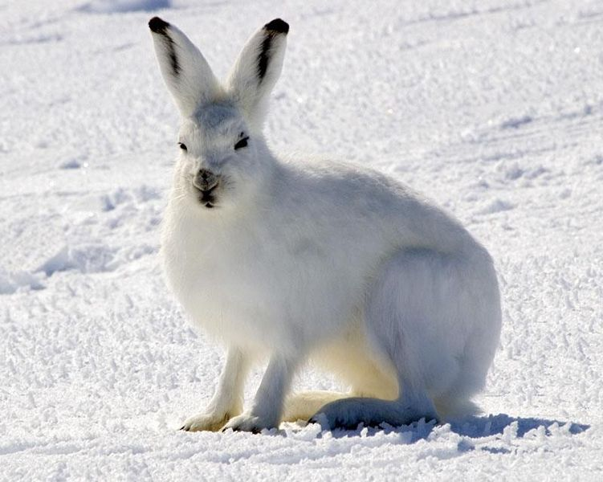

Slide 28
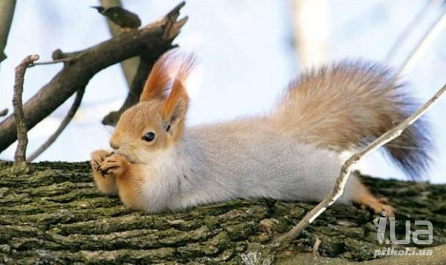

Slide 29
Робота в групах
Кому з названих тварин легко сховатися взимку, а кому – ні?
білці
лисиці
лосю
зайцю
куниці

Slide 30
Кого з названих тварин не можна зустріти взимку?
ведмедя
вовка
їжака
гадюку
лисицю
ящірку

Slide 31
Одна-єдина тварина в світі, котра може спати на спині

Slide 33
Природа розкрила першу сторінку цікавої книги слідів
«Є абетка снігова, а сліди - її слова.
Заєць слід кладе шнурочком: риска – вряд, риска збоку.
Хто рядочок рівно вишив? Це пробігла щойно миша.
Лось пішов на водопій. Слід його серед полів –
Наче слід від ковзанів».

Slide 34
Конституція України, стаття 66 говорить:
“Кожен зобов’язаний не заподіяти шкоду природі, відшкодувати завдані ним збитки”

Slide 35
IV. ПІДСУМОК УРОКУ

Slide 36
Сьогодні я дізнався…
Було цікаво…
Мені сподобалось…
Я виконував завдання залюбки…
Я зрозумів, що…
Мене зацікавила…
Мені захотілося…

Slide 37
V. Домашнє завдання (диференційовано) с.91-93, прочитати в підручнику І група – с.24 (1) у зошиті ІІ група – с.24 (2) у зошиті

